Slide 1
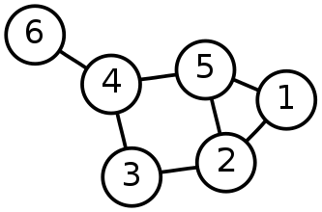
Lý Thuyết Đồ Thị

Slide 2
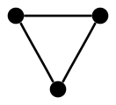
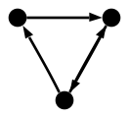
§å ThÞ
Là tập hợp các đỉnh (tập đỉnh V) được nối nhau bởi các cạnh (tập cạnh E)
- Đỉnh : Là tập hợp các nút trên đồ thị
- Cạnh : Là tập hợp các cạnh được nối bởi 2 đỉnh
Đồ thị vô hướng
Đồ thị có hướng

Slide 3
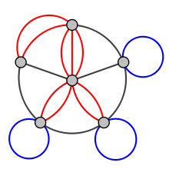
Các Dạng Đồ Thị
Có 2 dạng đồ thị : Đồ Thị Đơn Và Đồ Thị Đa
Ở Đồ Thị Đa , Chúng ta có các khái niệm :
Cạnh Song Song : Cùng có đỉnh đầu và cuối nhưng lại là 2 cạnh khác nhau
Bậc : Số cạnh kề đỉnh đó
Đỉnh cô lập : Không có cạnh nào kề nó
Khuyên : Là cạnh nối 1 đỉnh với chính nó

Slide 4
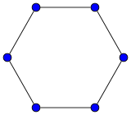
Chu Trình Và Liên Thông
- Trong đồ thị nếu tồn tại 1 vòng khép kín ta gọi đó là 1 Chu Trình
- Một đồ thị được gọi là Liên thông Nếu luôn tìm được đường đi giữa 2 đỉnh trong đồ thị
Hình Minh Họa Cho Chu Trình

Slide 5
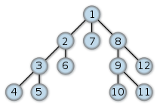
Thuật Toán Duyệt Đồ Thị Theo Chiều Sâu (Depth First Search)

Slide 6
Đặt vấn đề:
Duyệt đồ thị theo chiều sâu tới tất cả các đỉnh, mỗi đỉnh duyệt 1 lần.

Slide 7
Ứng dụng
DFS được ứng dụng rất nhiều. Ví dụ như…
Xác định các thành phần liên thông của đồ thị
Sắp xếp tô-pô cho đồ thị
Xác định các thành phần liên thông mạnh của đồ thị có hướng
Kiểm tra một đồ thị có phải là đồ thị phẳng hay không

Slide 8
Ý Tưởng
Ý tưởng vô cùng đơn giản. Nó giống như việc bạn lạc vào một mê cung. Và bạn có một cái bánh mì. Cách tốt nhất để thoát khỏi mê cung trước khi bánh mì hết là: Bạn nhìn thấy một lối đi trước mặt, bạn đi theo lối đó, và vừa đi vừa rải những mẩu bánh mì nhỏ dọc theo con đường. Khi bạn tới một ngõ cụt, bạn quay lại con đường đã đi. Nếu bạn gặp ngã rẽ, bạn nhìn thấy bánh mì ở một con đường và bạn biết mình đã đi qua nó rồi, nó vô dụng, và bạn sẽ đi theo ngả khác.

Slide 9
Input, Output:
Input: m cạnh của đồ thị
Output: thứ tự duyệt các cạnh ấy theo chiều sâu.

Slide 10
Thuật toán
Thăm đỉnh xuất phát, đỉnh u, đánh dấu đỉnh u.
Xét các đỉnh v kề với đỉnh hiện đang thăm
Nếu đỉnh v chưa được đánh dấu (chưa thăm), thăm đỉnh v.
Nếu đỉnh v đã được đánh đấu, bỏ qua.

Slide 11
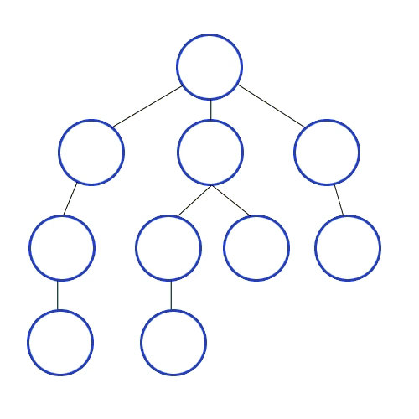
Minh Họa DFS

Slide 12
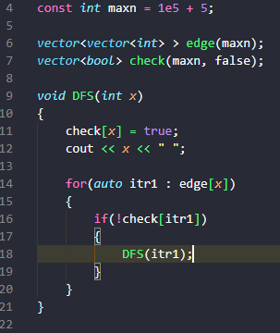
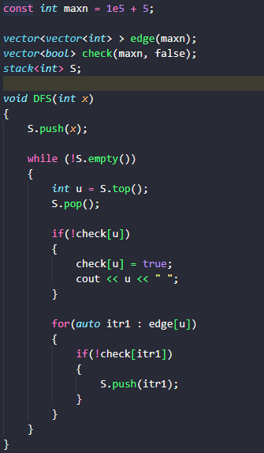
Cài đặt
DFS Đệ Quy
DFS Khử Đệ Quy (Sử dụng Ngăn Xếp – Stack)

Slide 13
Độ phức tạp:
O(|V| + |E|) tương đương BFS
DFS được gọi đúng 1 lần ứng với mỗi đỉnh.
Mỗi cạnh được duyệt qua 1 lần với đồ thị có hướng. Nếu là đồ thị vô hướng thì mỗi cạnh được duyệt qua 2 lần.

